Slide 1
基于鸿蒙的arkTS天气预报软件

Slide 2
开发背景
设计思路
成品展示

Slide 3
开发背景
随着智能设备和物联网的普及，用户对实时、精准且个性化的天气预报需求日益增长。基于鸿蒙系统的分布式能力和ArkTS的高效开发框架，开发一款跨设备协同的天气预报软件，可以满足用户在多场景下的高频需求，同时填补鸿蒙生态内天气类应用的空白，为用户提供直观、美观、智能化的天气服务体验。

Slide 4
设计思路
（1）天气数据获取：利用开放的天气API（本软件采用高德地图API获取数据），通过HTTPS接口实时获取天气数据。支持多城市天气查询和切换。数据包括当前天气，小时预报，7日预报以及空气质量指数。
（2）用户交互页面：用户交互页面包括主页面天气温度等的展示，和附加页面的城市管理页面和删除选择城市的页面等。
（3）数据管理：天气数据从云端获取，储存在本地。城市选择和对应的天气情况一一对应，在用户进行请求获取时进行显示。

Slide 5
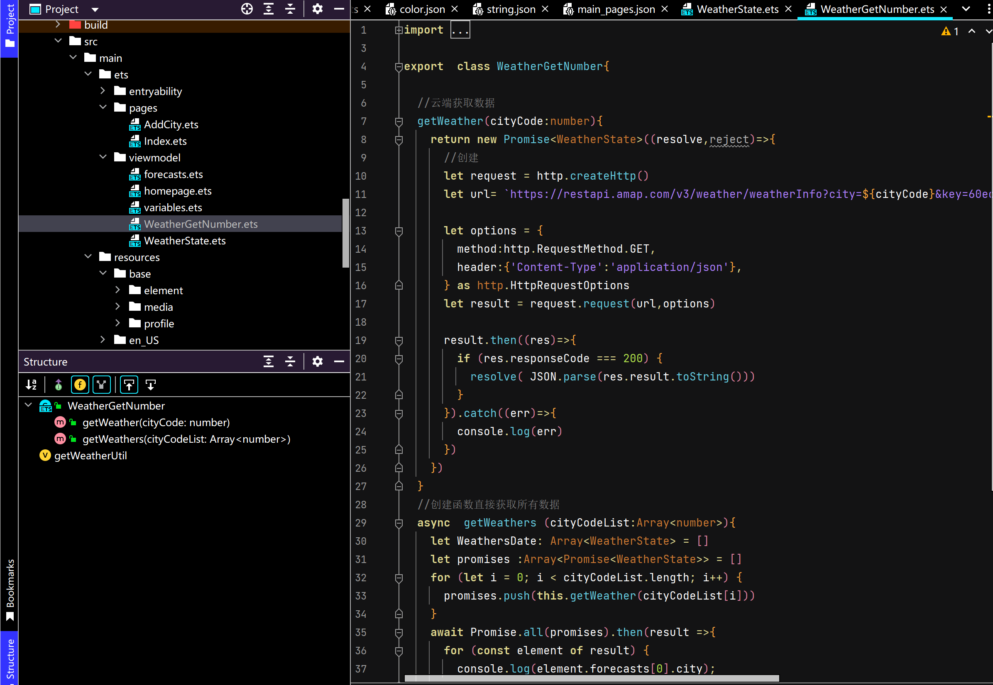
通过高德API获取天气数据并储存

Slide 6
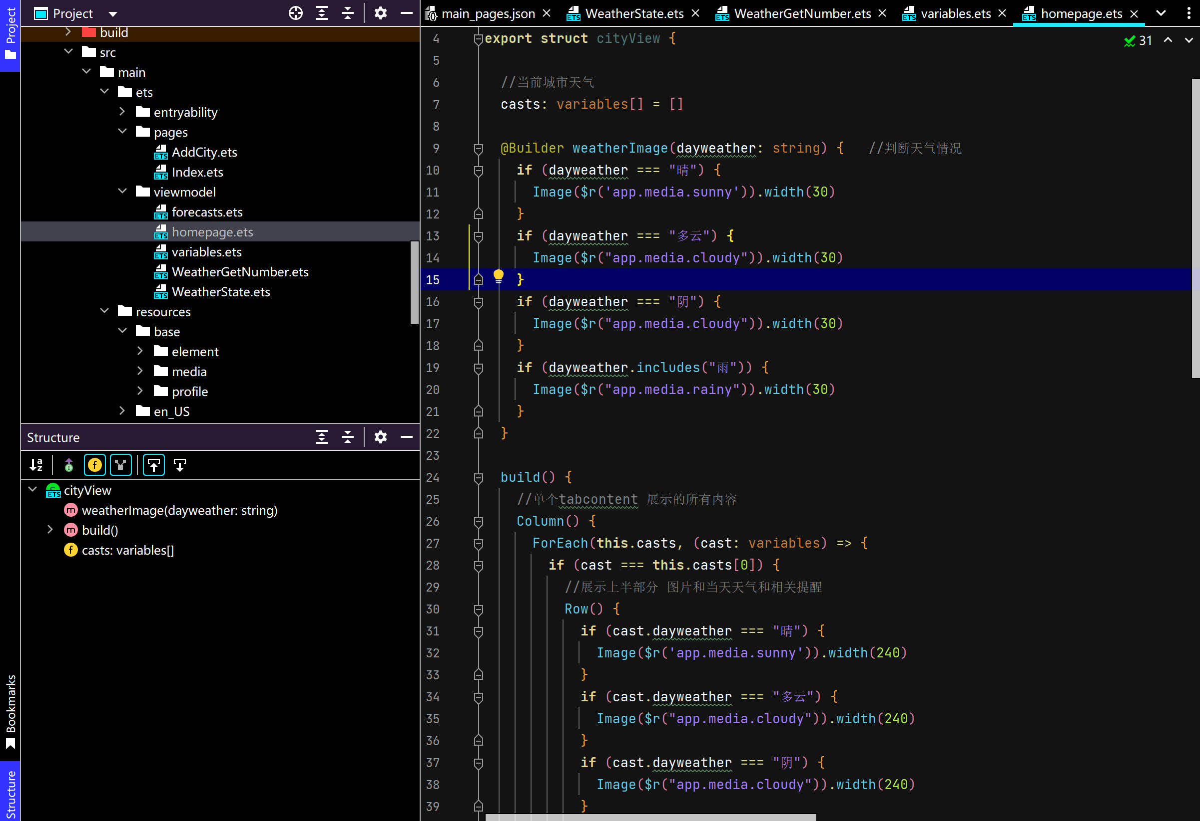
homepage为用户交互的主展示页面，展示了城市的天气情况和建议等。

Slide 7
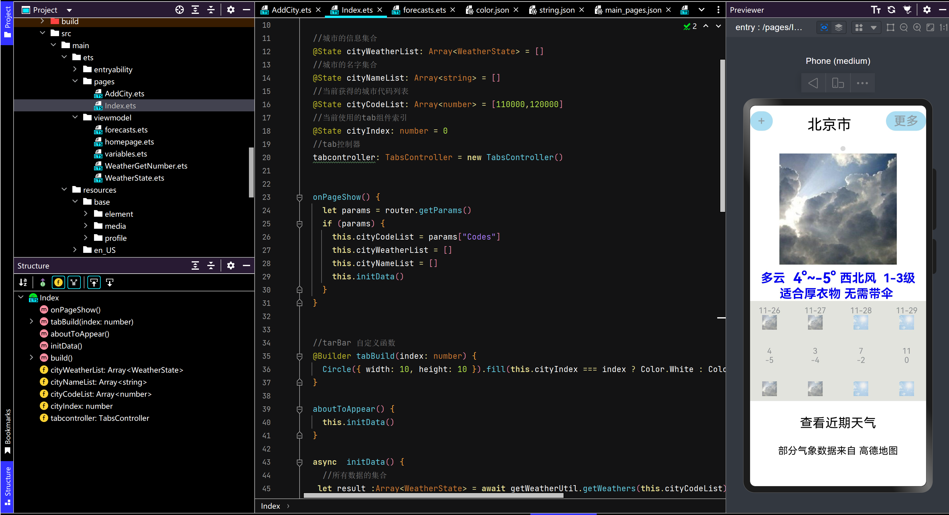
index为用户软件的整体展示，包含了主页面，城市展示与城市删除与添加页面等。

Slide 8
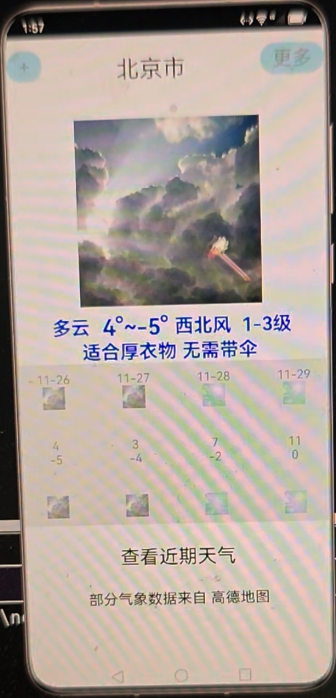

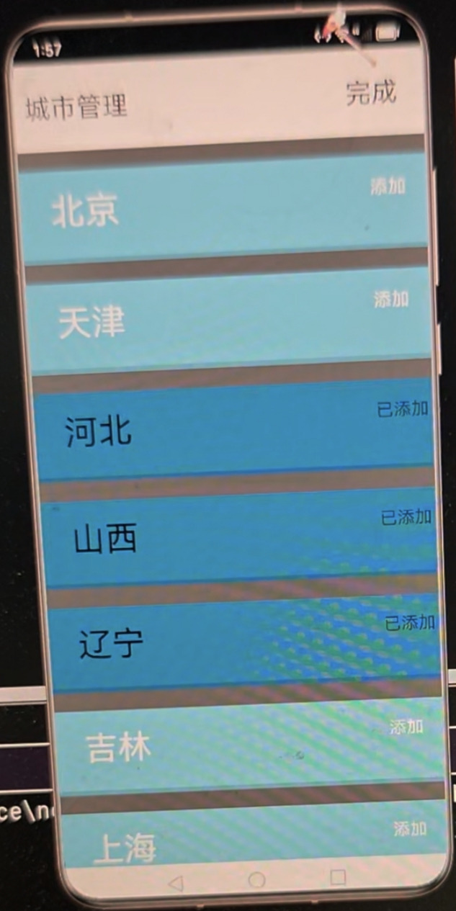
成品展示

Slide 9
感谢老师批评指正

